Slide 1

Whitebox Testing, Unit Testing, dan CI/CD dalam Python
ASHARI

Slide 2
Pendahuluan
Whitebox testing dan unit testing merupakan bagian penting dari proses pengembangan perangkat lunak. Dalam presentasi ini, kita akan membahas tentang whitebox testing, unit testing, dan CI/CD dalam Python. Selain itu, kita juga akan melihat contoh implementasi dan konfigurasi CI/CD untuk project Python, serta referensi atau sumber materi yang digunakan.

Slide 3
Whitebox Testing
Whitebox testing adalah metode pengujian perangkat lunak yang dilakukan dengan memeriksa struktur internal kode program. Tujuannya adalah untuk memastikan bahwa kode program berjalan sesuai dengan spesifikasi dan memenuhi standar kualitas yang ditetapkan.
Beberapa teknik yang digunakan dalam whitebox testing antara lain:
Statement coverage: Memastikan bahwa setiap pernyataan dalam kode program dieksekusi setidaknya satu kali.
Branch coverage: Memastikan bahwa setiap percabangan dalam kode program dieksekusi setidaknya satu kali.
Path coverage: Memastikan bahwa semua kemungkinan jalur eksekusi kode program telah diuji.

Slide 4
Unit Testing
Unit testing adalah jenis testing yang dilakukan untuk memastikan setiap unit kode berfungsi dengan benar secara terpisah. Unit bisa berupa fungsi, kelas, atau modul. Unit testing dilakukan sebelum pengujian integrasi untuk memastikan bahwa setiap unit berfungsi dengan benar sebelum digabungkan dengan unit lainnya.
Keuntungan dari Unit Testing
Memastikan setiap unit kode berfungsi dengan benar secara terpisah.
Meningkatkan kualitas kode dengan menemukan bug lebih awal.
Memudahkanefactoring dan memperbaiki kode

Slide 5
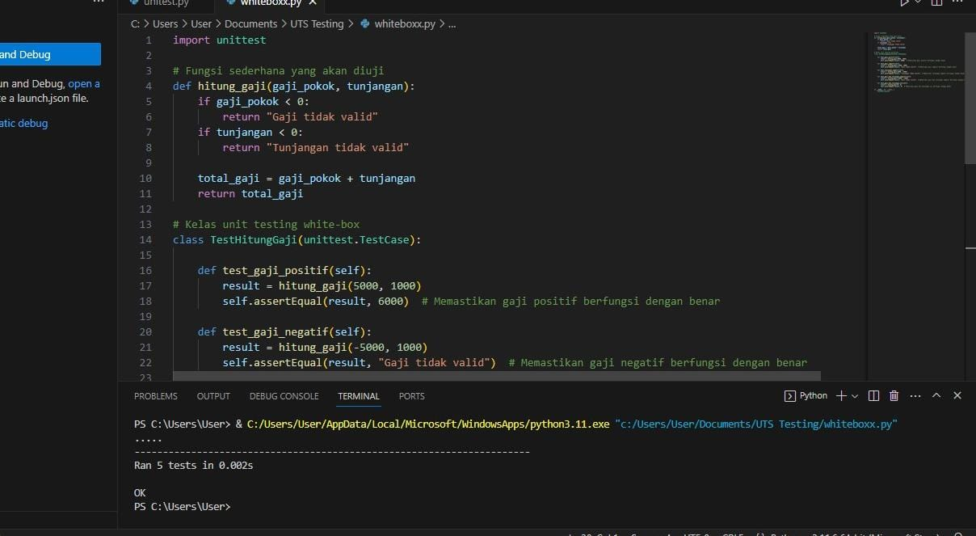
Contoh Implementasi dalam Python
Whitebox Testing
Dalam whitebox testing, kode program diperiksa untuk memastikan kebenaran fungsi dan alur program.

Slide 6
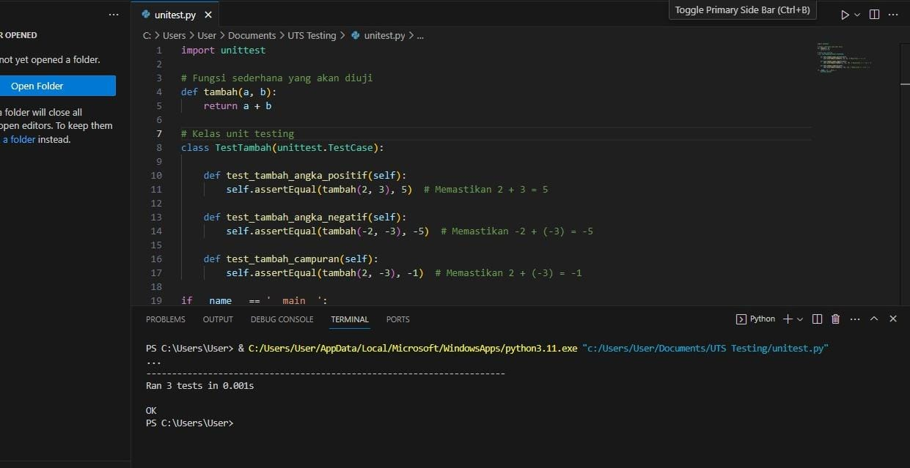
Unit Testing
Unit testing dilakukan pada level unit atau komponen kecil pada kode program untuk memastikan kebenaran fungsi secara terisolasi.

Slide 7
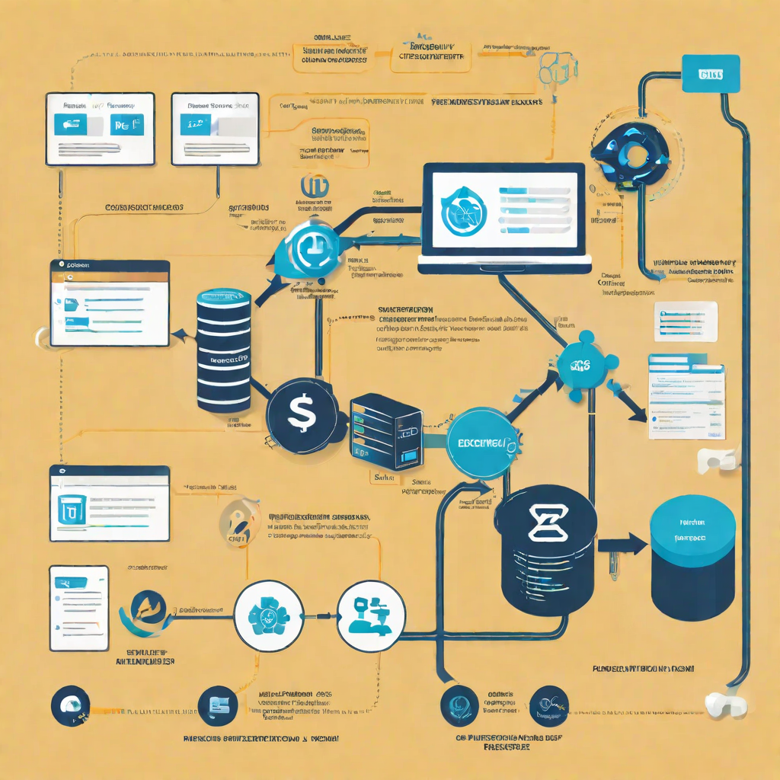
Contoh Langkah-langkah Konfigurasi
Install dan konfigurasi CI/CD tool yang digunakan.
Buat file konfigurasi (seperti .travis.yml atau Jenkinsfile) yang berisi langkah-langkah testing dan deployment.
Integrasikan konfigurasi dengan version control system (seperti Git) agar setiap perubahan pada kode langsung terintegrasi ke dalam CI/CD pipeline.
Konfigurasi CI/CD untuk Project Python
Pada project Python, konfigurasi CI/CD dapat dilakukan dengan menggunakan tools seperti Jenkins, Travis CI, atau CircleCI.

Slide 8
Konfigurasi CI/CD untuk Project Python
Continuous Integration/Continuous Deployment (CI/CD) adalah proses otomatisasi dalam pengembangan perangkat lunak yang memungkinkan developer untuk mengintegrasikan kode mereka ke dalam repository bersama dan melakukan build dan testing secara otomatis sebelum melakukan deployment. Dalam project Python, CI/CD sangat penting untuk memastikan bahwa kode yang dikembangkan dapat berjalan dengan baik dan aman.
Contoh Langkah-langkah Konfigurasi
Pertama, buatlah file konfigurasi CI/CD pada repository project Python Anda. File ini dapat berupa YAML atau JSON dan biasanya disebut sebagai file konfigurasi CI/CD. File ini akan digunakan oleh sistem CI/CD untuk melakukan build dan testing pada kode Anda.
Kedua, pilihlah sistem CI/CD yang Anda inginkan. Beberapa sistem CI/CD yang populer untuk project Python adalah Jenkins, Travis CI, dan CircleCI. Setelah memilih sistem CI/CD, Anda harus mengonfigurasi sistem tersebut agar dapat terhubung ke repository Anda dan menggunakan file konfigurasi CI/CD yang telah dibuat sebelumnya.
Ketiga, setelah sistem CI/CD terhubung dengan repository Anda, Anda dapat melakukan build dan testing pada kode Anda secara otomatis setiap kali terdapat perubahan pada repository. Sistem CI/CD akan memberikan laporan hasil build dan testing kepada Anda, sehingga Anda dapat memperbaiki masalah yang terjadi pada kode Anda dengan cepat dan efisien.

Slide 9
Referensi atau Sumber Materi
Berikut adalah beberapa referensi atau sumber materi yang dapat digunakan untuk mempelajari whitebox testing, unit testing, dan CI/CD dalam Python:
Python Testing with pytest by Brian Okken
Continuous Integration and Continuous Delivery for Python Projects by Martin Fowler
Python Testing Cookbook by Greg L. Turnquist

Slide 10
Contoh Langkah-langkah Konfigurasi
1. Instalasi Python dan Dependency
Pastikan Python dan dependency yang dibutuhkan telah terinstal pada sistem.
3. Instalasi dan Konfigurasi Git
Pastikan Git telah terinstal pada sistem dan konfigurasikan dengan akun GitHub atau GitLab yang akan digunakan.

Slide 11
Contoh Implementasi Unit Testing dalam Python
Buat file python dengan nama test_sample.py
Import unittest
Buat class TestStringMethods(unittest.TestCase)
Definisi test method, contoh: def test_upper(self):
Panggil assertEqual() untuk membandingkan nilai yang diharapkan dengan nilai aktual, contoh: self.assertEqual('foo'.upper(), 'FOO')
Jalankan test dengan menjalankan file python, contoh: python test_sample.py

Slide 12
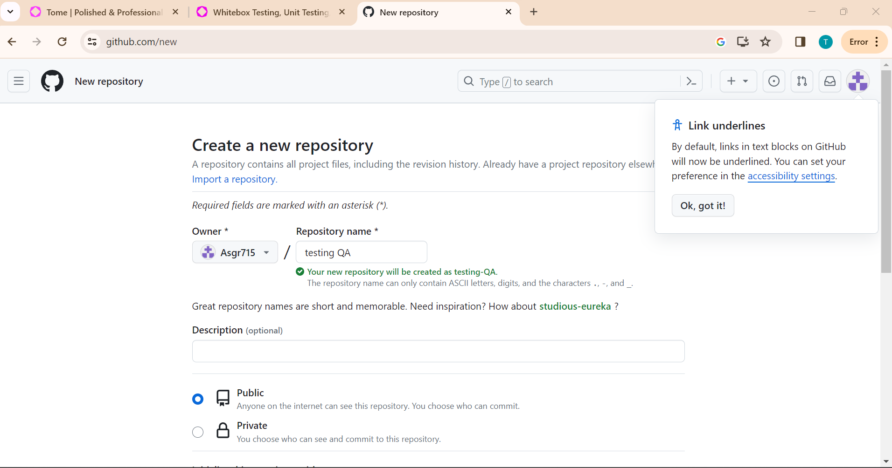
Create Repository buatlah repository dengan nama testing QA

Slide 13
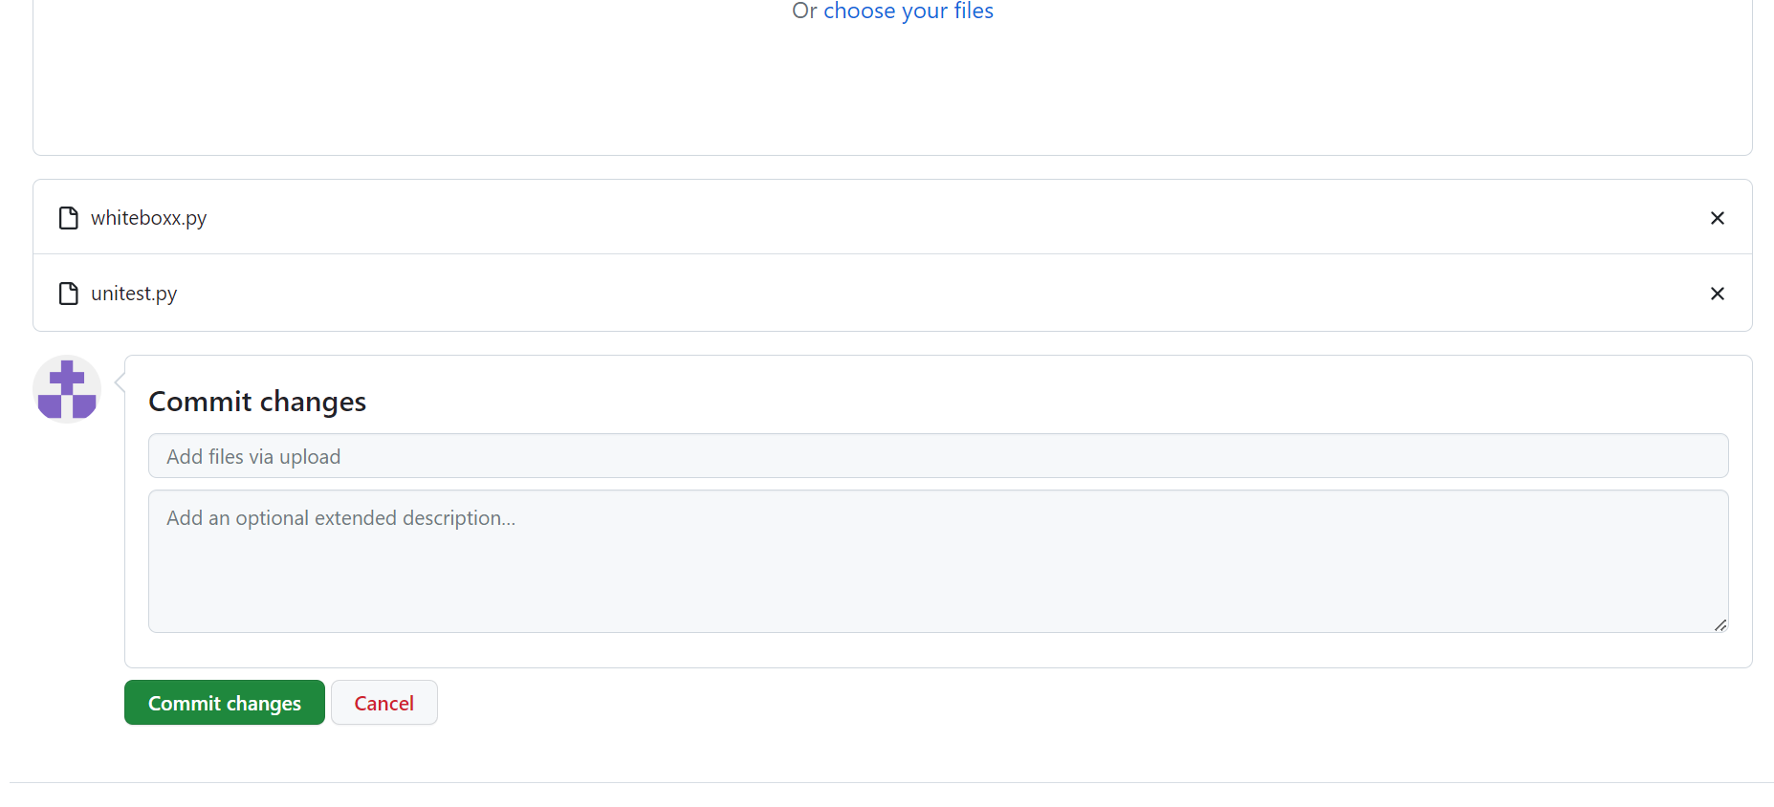
Upload proyek python

Slide 14
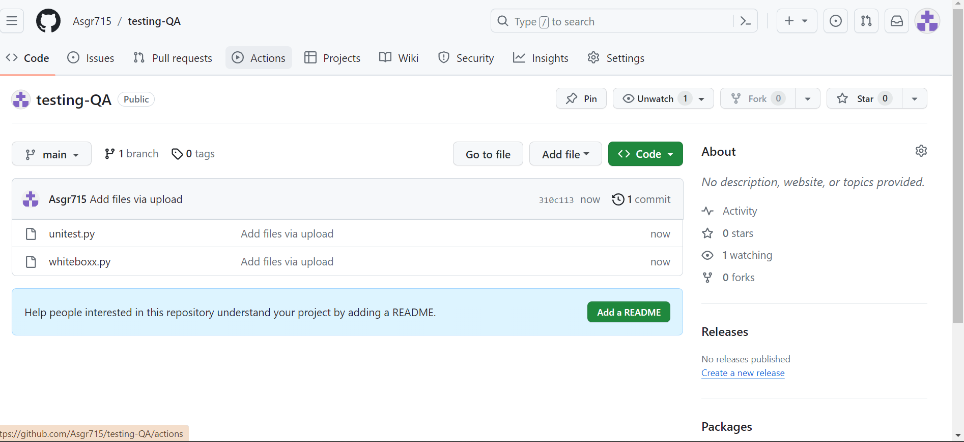
BUILD FILE PROYEK PYTHON SELESAI

